Slide 1
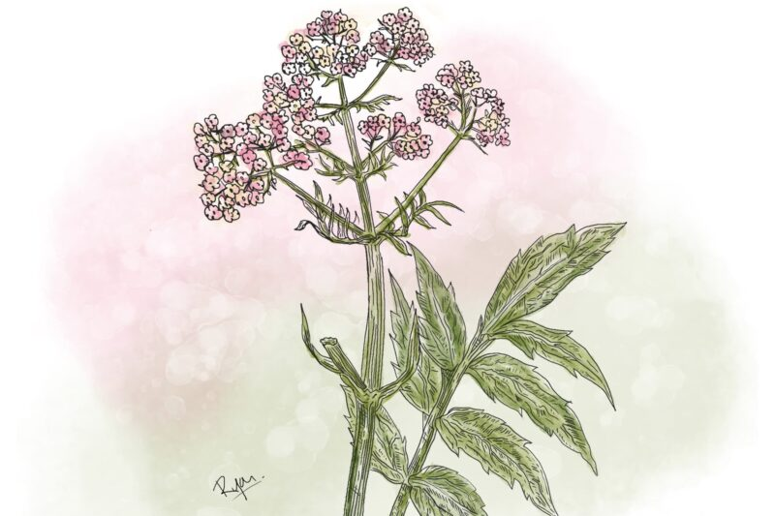
Valeriana officinalis L.
Kolegij: Biljke u fitoterapiji
Ana Randić
17.12.2024.

Slide 2
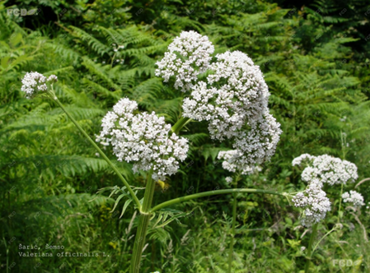

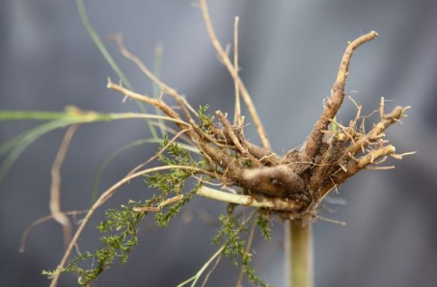
Valeriana officinalis L.
lat. valere = biti zdrav
kozokrvnice (Caprifoliaceae)
sjenovito i vlažno stanište
višegodišnja zeljasta biljka
nativna u Europi i Aziji
korijen i rizom za medicinske svrhe

Slide 3
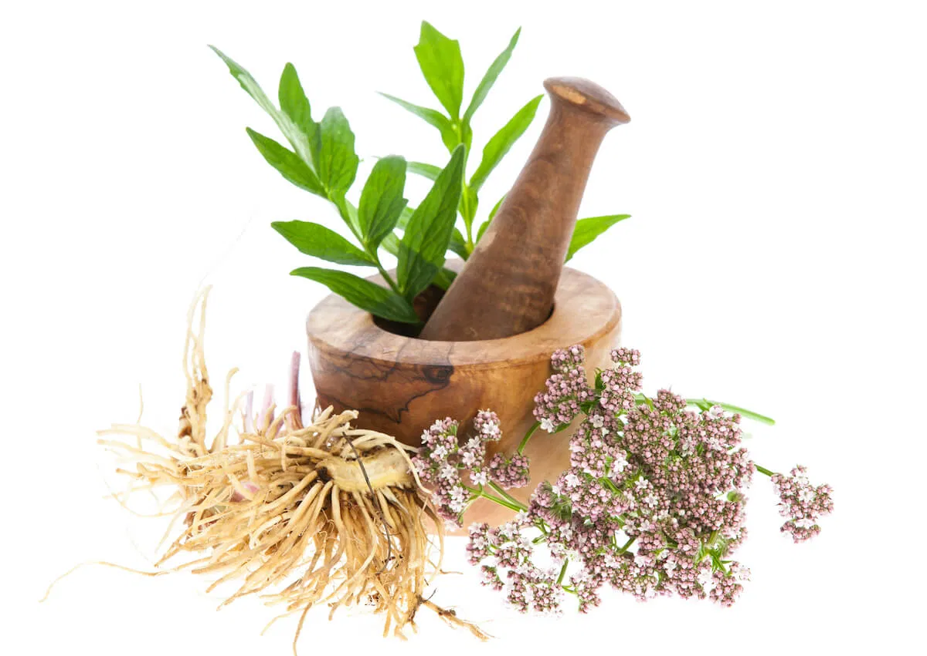
Povijest upotrebe
grčko – rimsko doba: diuretik, karminativ, menstruacijski stimulans, ekspektorans, za čišćenje rana
u Europi: od 16. stoljeća kao sedativ
Ayurvedska tradicionalna medicina: za ublažavanje histerije, neuroze, epilepsije, razdražljivosti i poticanje sna

Slide 4
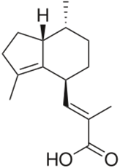
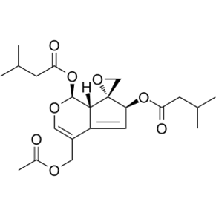
Djelovanje i bioaktivne tvari
sedativno, spazmolitičko, anksiolitičko, antikonvulzivno, antimikrobno djelovanje
1. Iridoidi (valepotrijati): valtrat, izovaltrat sa sedativnim svojstvima
2. Esencijalno ulje (0,35% do 1%): sadrži monoterpene (borneol), seskviterpene (valerenal u svježem korijenu) i karboksilne spojeve (esteri valerijanske/izovalerijanske kiseline)
3. Valerenska kiselina i njeni derivati
4. Flavonoidi
valerenska kiselina
valtrat

Slide 5
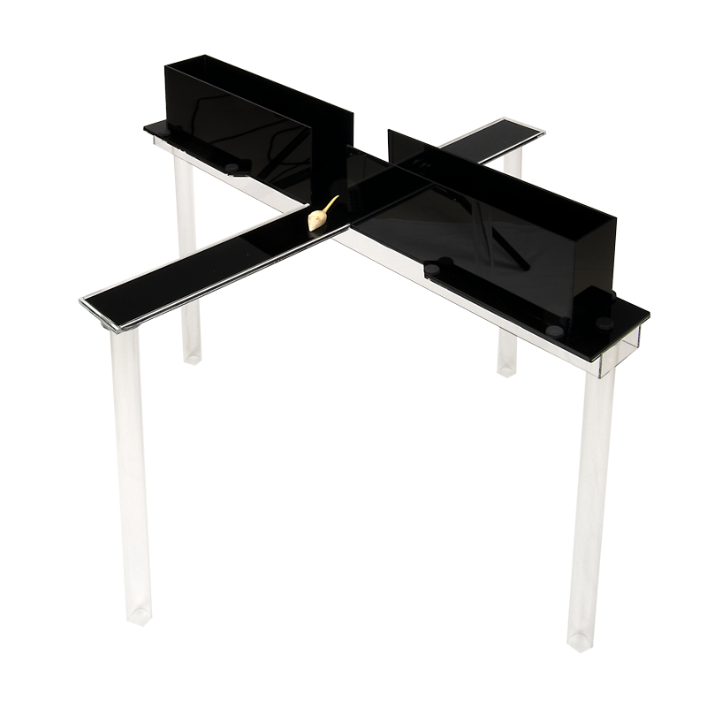
Farmakodinamika
valerenska kiselina
valepotrijati nisu citotoksični kada se uzimaju oralno; nestabilni valepotrijati ne preživljavaju kiselost želuca
anksiolitički aktivnost imaju valerenska kiselina i njezini derivati imaju, a manje esencijalna ulja
50% etanolni ekstrakt i valerenska kiselina pokazali su jaki anksiolitički učinak u štakora na testu sa uzdignutim plus labirintom
test sa uzdignutim plus labirintom

Slide 6
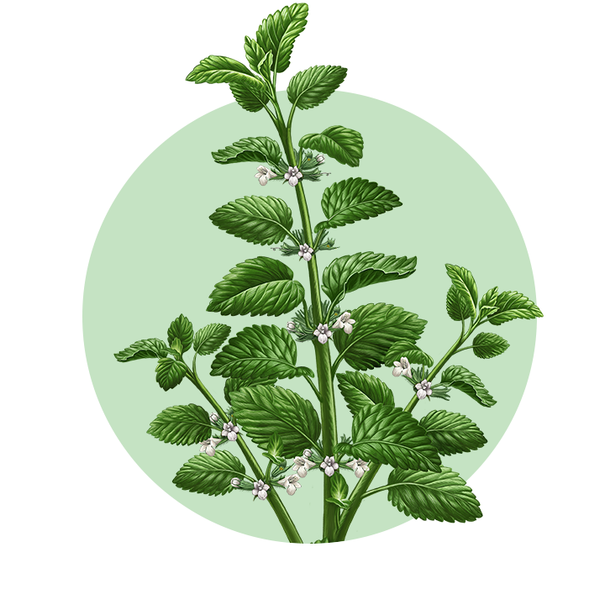
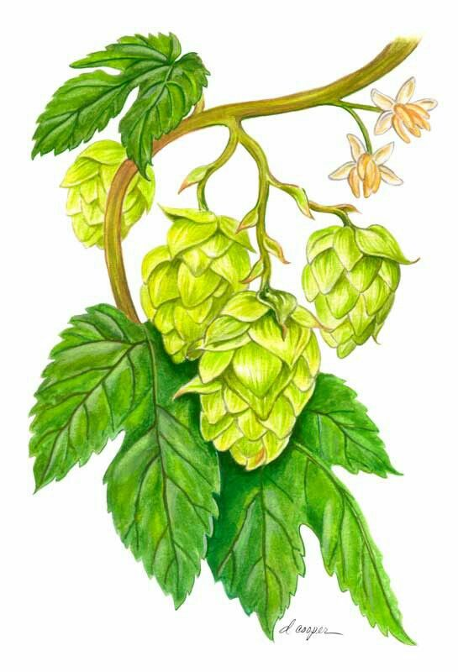
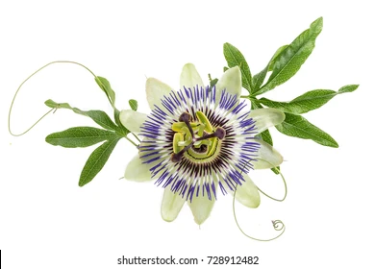
Klinička istraživanja
Istraživanje s pozitivnim rezultatom: u polovice ispitanika primijećeno je poboljšanje kvalitete sna nakon uzimanja 600 mg alkoholnog ekstrakta valerijane sat vremena prije spavanja
Istraživanje s negativnim rezultatom: EEG niti psihometrijske procjene nisu pokazali značajan učinak između valerijane 300mg, valerijane 600mg i placeba
liječenje nesanice kombinira se s drugim biljnim ekstraktima: matičnjak, pasiflora i hmelj

Slide 7
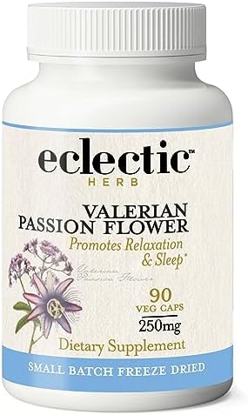
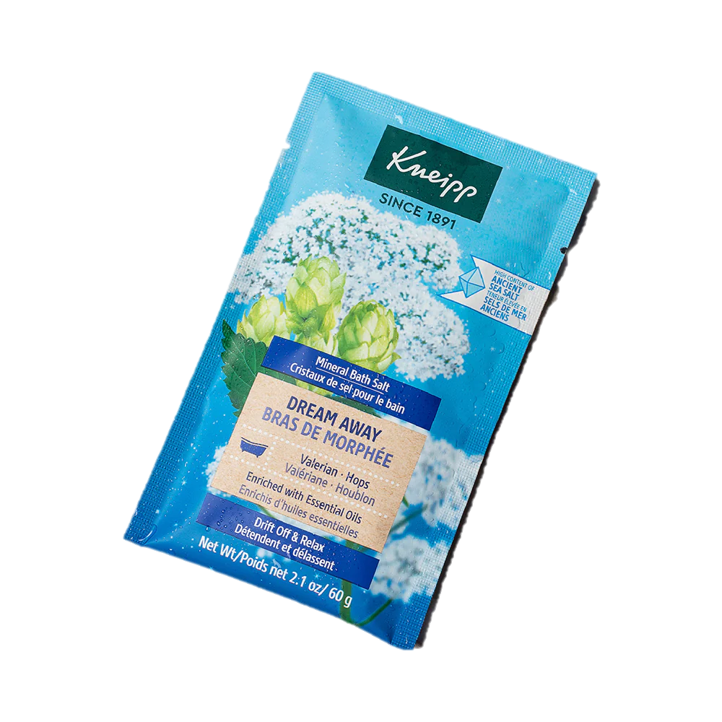
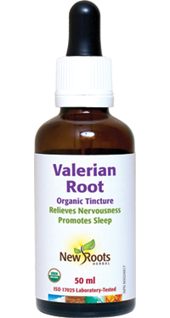
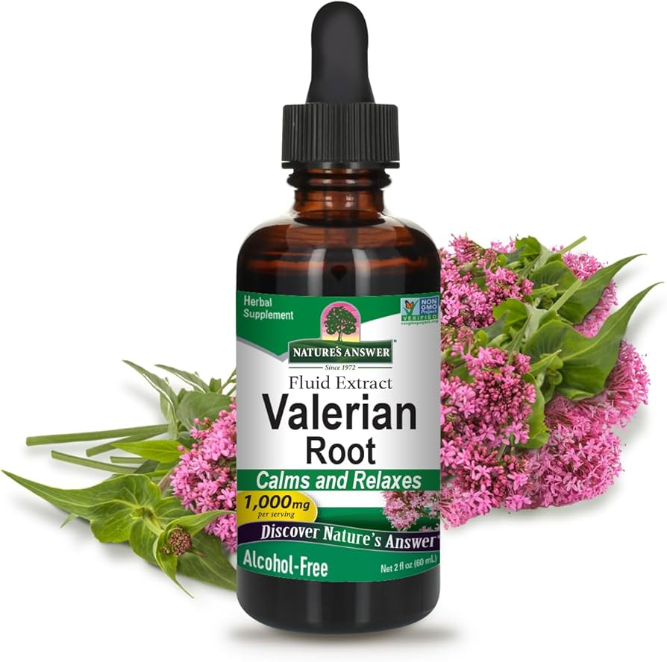
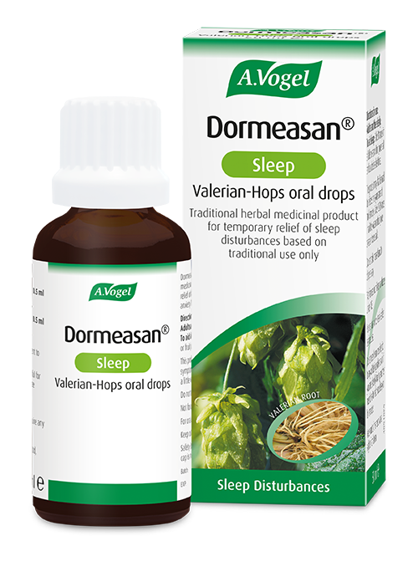
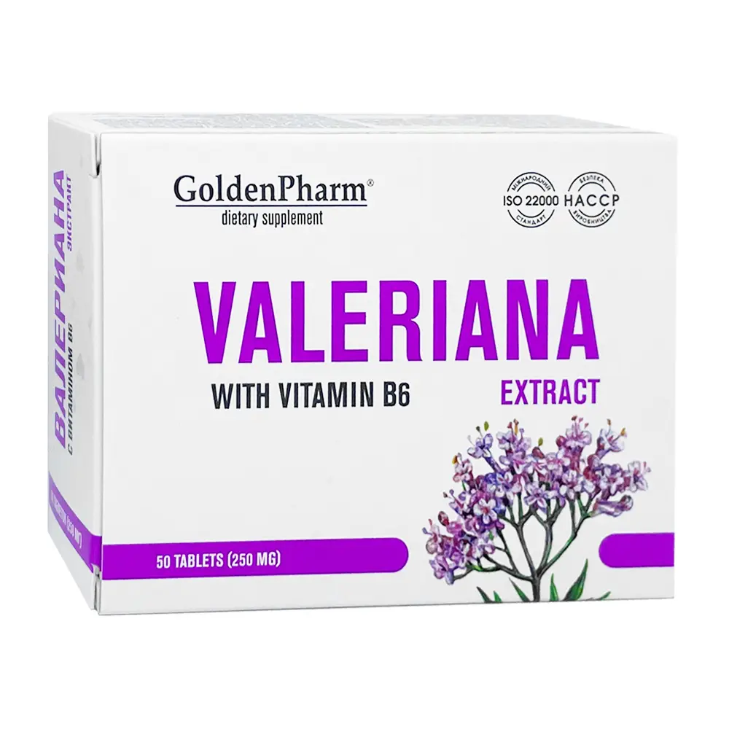
Priprava i doziranje
Korijen/rizom se priprema kao dekokt
tekući ekstrakt, tinktura, kapsule i tablete za unutarnju upotrebu.
Doziranje:
• 3 – 9 g sušenog korijena/rizoma dnevno
• 2 – 6 mL tekućeg ekstrakta u omjeru 1:2 dnevno
• 5 – 15 mL tinkture u omjeru 1:5 dnevno

Slide 8
HVALA NA POZORNOSTI ☺
LITERATURA
K. Bone, S. Mills (2013): Principles and Practice of Phytotherapy: Modern Herbal Medicine. Churchill Livingstone; 2nd edition.

